Slide 1


HSEC
احترام به زندگی
تعهد به آیندگان

Slide 2
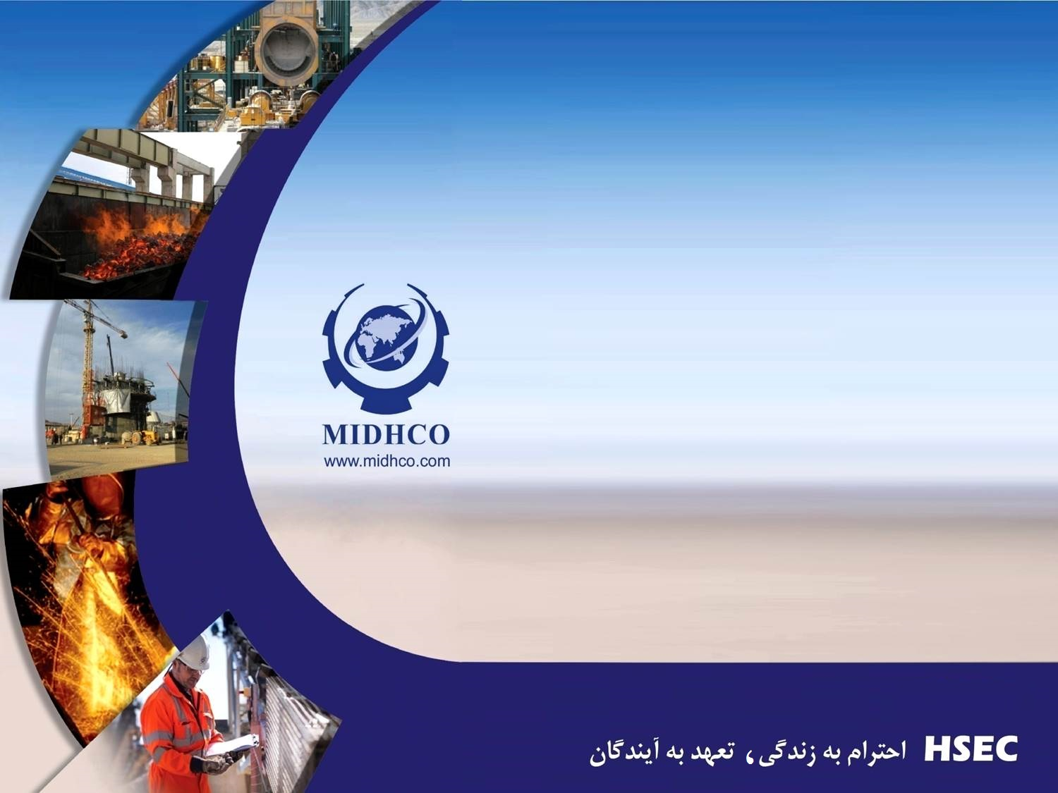
بسم الله الرحمن الرحیم
شرکت بابک مس ایرانیان
کارخانه تولید کاتد مس به روش بایو تانک لیچینگ

Slide 3
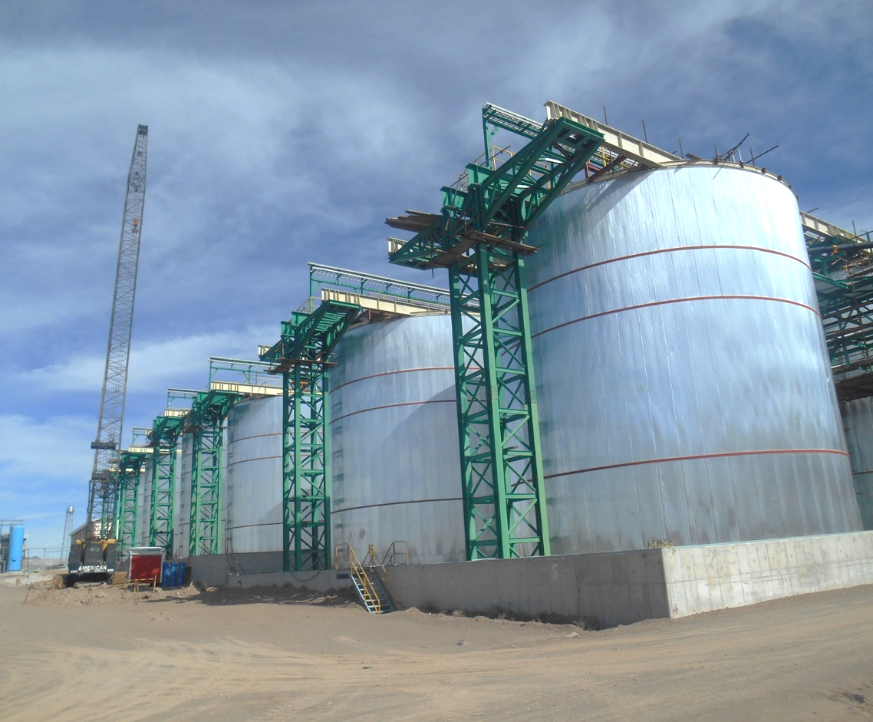
شرکت بابک مس ایرانیان از زیر مجموعه های شرکت مادر تخصصی ( هلدینگ ) توسعه معادن و صنایع معدنی خاورمیانه میدکو ( سهامی عام ) بوده که جهت سرمایه گذاری در صنعت مس در تاریخ 04/23/ 1389 تحت شماره 379679 ، با سرمایه ای بالغ بر 10 میلیارد ریال در اداره ثبت شرکتهای استان تهران به ثبت رسیده است و حجم سرمایه فعلی شرکت بالغ بر 2000 میلیارد تومان می باشد.

Slide 4
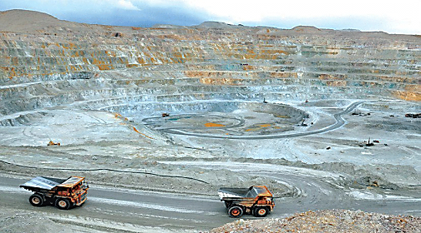
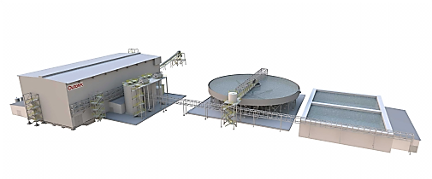

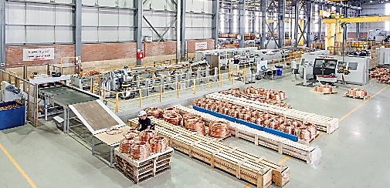
موضوع فعالیت شرکت :
پی جویی ، اکتشافات ، طراحی ، تجهیز و استخراج از معادن مس
ایجاد ، راه اندازی و بهره برداری کارخانجات فرآوری مس و واحدهای مربوطه
انجام عملیات فرآوری مس با روشهای مختلف
احداث واحدهای مربوطه و صنایع وابسته و توسعه هر چه بیشتر و بهینه صنعت مس
انجام هر گونه عملیات پیمانکاری مشتمل بر مشاوره ، پیمان مدیریت ، ارائه خدمات مهندسی در داخل و خارج از کشور که مرتبط با معدن و صنایع باشد.
انجام کلیه فعالیت های بازرگانی اعم از خرید و فروش کالاهای وارداتی و صادراتی مجاز ، تجهیزات، محصولات ، مواد و مصالح مربوط به معدن و صنایع معدنی.

Slide 5
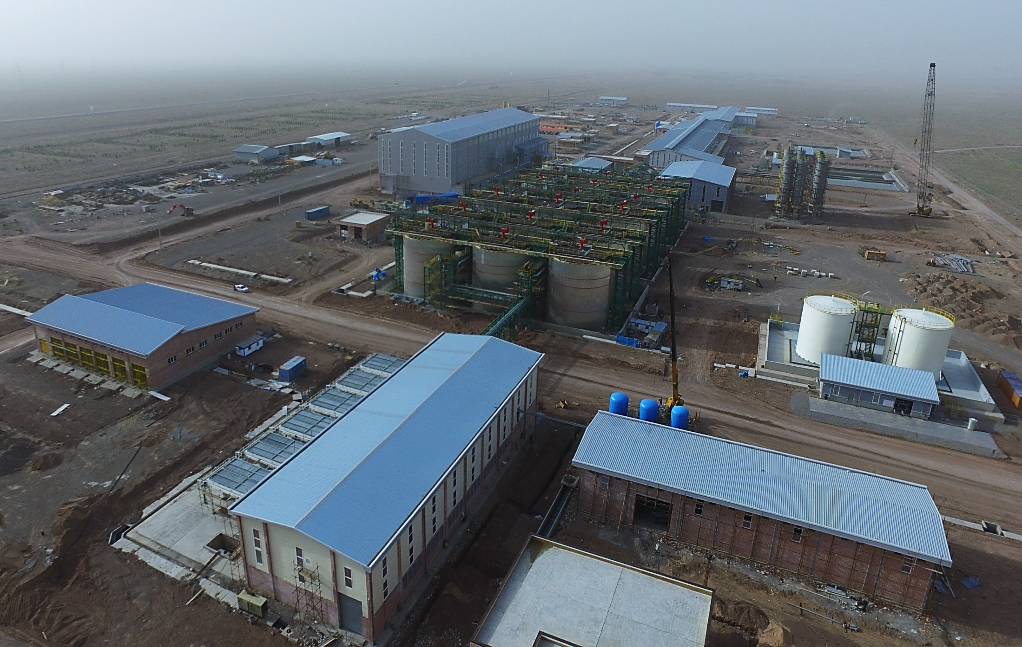
کارخانه های راه اندازی شده:
کارخانه تولید لوله مسی باظرفیت 12000 تن در سال: شرکت بابک مس ایرانیان مفتخر است که از جدید ترین تکنولوژی روز دنیا در تولید لوله مسی به روشCAST & DRAW (چهارمین خط راه اندازی شده در دنیا) بهره برده است.
کارخانه کاتد با ظرفیت 50000 تن مس کاتدی درسال: با پیشرفته ترین تکنولوژی تولید کاتد در دنیا به روش بایوتانک لیچینگ (اولین خط راه اندازی شده در دنیا به این روش) در تولید محصولات خود استفاده نموده تا گامی بلند در راستای استقلال و آبادانی کشور عزیزمان "جمهوری اسلامی ایران " بر دارد.

Slide 6
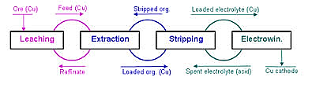
شرح فرآیند هیدرومتالورژی:
سه مرحله اصلی در روشهای هیدرومتالورژیکی تولید مس عبارتند از:
انحلال (Leaching)
استخراج با حلال آلي (solvent Extraction)
الكترووينينگ (Electrowinning)

Slide 7
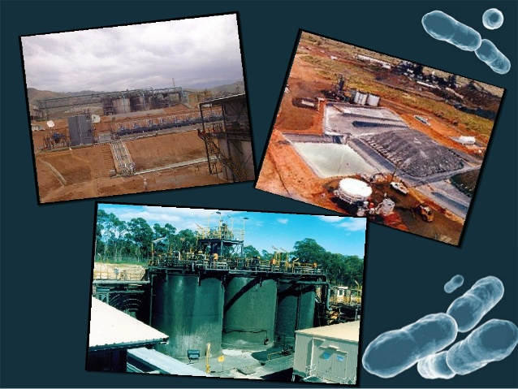
فرآیند بایوتانک لیچینگ کنسانتره مس:
بيوليچينگ فرايندي است که توسط ميکروارگانيسمها، فلز از کانسنگ و کنسانتره مورد نظر استحصال مي شود.
فرم محلول آن فرم نامحلول فلز
(سولفید فلزی ، مثل CuFeS2)
(سولفات فلزی ، مثل Cuso4)

Slide 8
مر حله انحلال - مکانیسم بیو لیچینگ:
دو مکانیسم برجسته برای روش بایولیچینگ وجود دارد:
  مکانیسم مستقیم:
در این مکانیسم میکروارگانیسم ها وظیفه انحلال ماده معدنی را دارند که مستقیماً با سطح ماده معدنی واکنش و سرعت انحلال را افزایش می دهند.
  مکانیسم غیر مستقیم :
در این مکانیسم توسط فعالیت باکتری ، یون فرو به یون فریک اکسید می شود. سپس یون فریک حاصل، باعث اکسایش کانه سولفیدی می گردد.

Slide 9
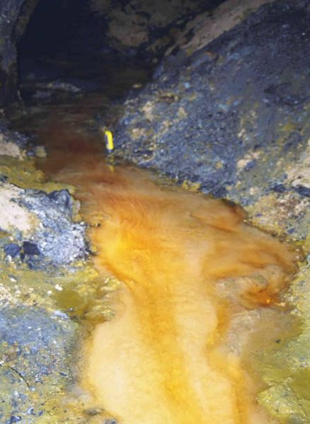
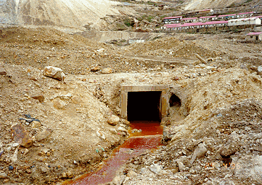
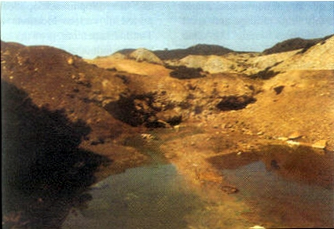
زيستگاه ميكروارگانيسمهاي موثر در بيوليچينگ:
آبهاي جاري معادن
محيطهاي اسيدي غني از فلزات
نواحي فعال ژئوترمال,
چشمه هاي جوشان

Slide 10
مر حله استخراج – مکانیسم فرآیند:
  استخراج توسط حلال آبی:
  - استخراج یک یا چند فلز از حلال آبی توسط حلال آلی که در یکدیگر قابل حل نیستند.
  مکانیزم:
  - استخراج یون مس از حلال آبی توسط حلال آلی در اثر تماس و انتقال فلز به فاز آلی.
  - جداسازی فاز آبی تهی شده از مس (رافینیت) از فاز آلی غنی شده از مس بر اساس اختلاف وزن مخصوص.
  - برگرداندن رافینیت به مرحله انحلال.
  - برقراری تماس بین فاز آلی غنی شده از مس با اسید سولفوریک غلیظ و انتقال یون مس به الکترولیت .
  - جداسازی فاز آلی تهی شده از مس از الکترولیت غنی از مس و انتقال محلول آلی به مرحله استخراج.
  - انتقال الکترولیت غنی شده به بخش الکترووینینگ.

Slide 11
مرحله الکترووینینگ -مکانیسم فرآیند :
غوطه ورسازی کاتد اولیه فلزی و آند سربی در الکترولیت .
برقراری پتانسیل الکتریکی بین آند و کاتد .
انتقال یون مس از الکترولیت به کاتد.
استحصال مس کاتدی .
بازگرداندن الکترولیت تهی شده از مس به فرایند استخراج .

Slide 12
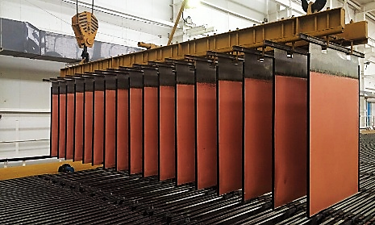


مزایای استفاده از فرآیند بایوتانک لیچینگ کنسانتره مس در مقايسه با سایر روش ها:
  قابلیت بکارگیری کنسانتره های مس با تركيبات عنصري مختلف و بدون محدودیت در عيار ورودی و انعطاف پذیری در خصوص ظرفیت تولید و نوع کنسانتره.
  فرآیندی سازگار با محیط زیست و بدون آلایندگی گازی.
  کاهش میزان سرمایه گذاری اولیه (عدم نیاز به ایجاد کارخانجات اسید سولفوریک، ذوب، پالایشگاه و اکسیژن) و هزینه های تولید و تعمیرات و نگه داری تجهیزات.

Slide 13
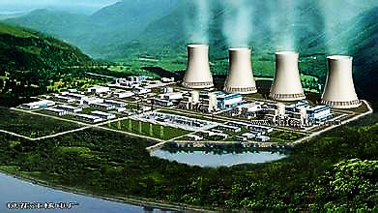
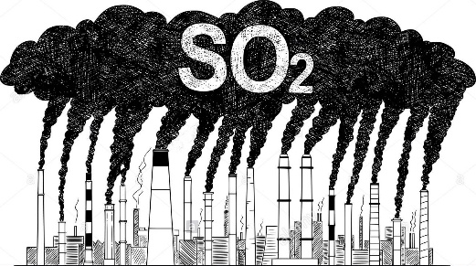

مزایای استفاده از فرآیند بایوتانک لیچینگ کنسانتره مس در مقايسه با سایر روش ها:
  کاهش قابل ملاحظه مصارف انرژی و سوخت های فسیلی.
  امکان بازیابی طلا و نقره از پسماند اولیه.
  دراین فرایند گوگرد به صورت خالص می باشد و گاز SO2 متصاعد نمی شود.
  به علت بسته بودن سیستم، مصرف آب نسبت به فرآیند ذوب کمتر می باشد.
  به علت ساده بودن روش و تامین گرمای مورد نیاز فرایند توسط باکتری و واکنش های شیمیایی بسیار پایین می باشد، که بنابراین مصرف انرژی پایین است.

Slide 14

